Slide 1


Програми-пошуковики в Інтернеті
Зроблено Свєтличний Олександром 8/1/22

Slide 2
Зміст
Що таке програма пошуковик?
Як працює програма пошуковик
Хто зробив перший пошуковик?
Які бувають пошуковики?

Slide 3
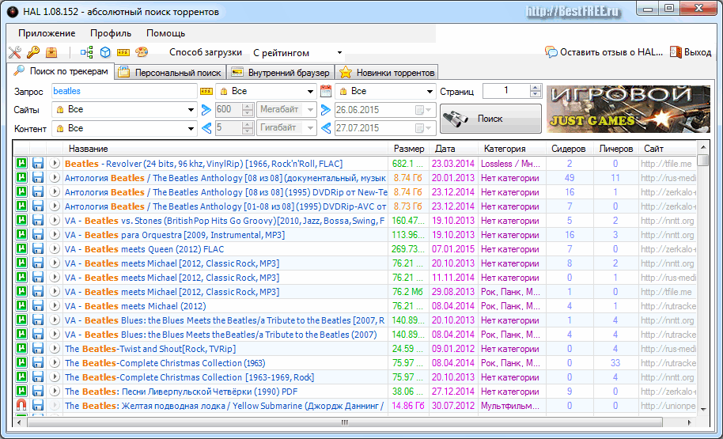

Що таке програма пошуковик?
Пошукова система це певна база даних - онлайн-служба (апаратно-програмний комплекс з вебінтерфейсом), що надає можливість пошуку інформації в Інтернеті.
Індексація в пошукових системах сайтів здійснюється пошуковим роботом.

Slide 4

Як працює програма пошуковик
Пошуковики використовують автоматичні програми, іменовані ботами або спайдера, які використовують гіпертекстову структуру мережі для проходження по сторінках і документах, які складають Всесвітню павутину. Існує приблизно 20 мільярдів сторінок, пошуковики вивчили від 8 до 10 мільярдів.

Slide 5
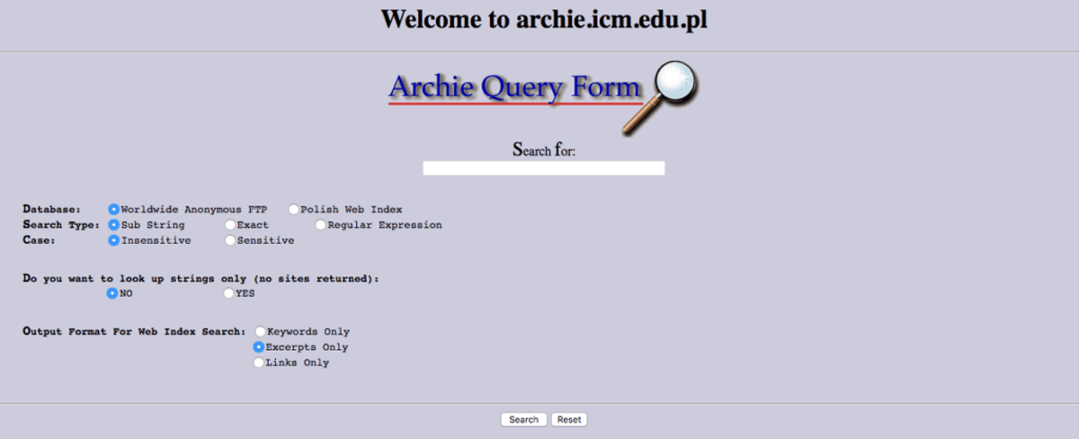
Хто зробив перший пошуковик?
Першою добре документованою пошуковою системою, яка шукала файли вмісту, а саме файли FTP, був Archie, який дебютував 10 вересня 1990 року.
Archie – це інструмент для xing FTP ves, що дозволяє користувачам легше ідентифікувати певні файли. Вважається першим інтернет-пошуковиком. Оригінальна реалізація була написана в 1990 Аланом Емтеджем, в той час аспірантом Університету Макгілла в Монтреалі, Канада.

Slide 6



Які бувають пошуковики?
Найбільш поширені системи пошуку в наш час:
Google — найпопулярніший пошуковик, який використовується в багатьох країнах світу, характеризується повнотою, точністю, актуальністю, високою швидкістю пошуку;
Yahoo! — друга за популярністю в світі система пошуку інформації. Творці продукту запропонували користувачам широкий перелік супутніх сервісів;
Bing — характеризується високою надійністю, стабільністю роботи.

Slide 7
Дякую вам за увагу!

